Slide 1

VİZYONER
LİDERLİK

Slide 2
LİDERLİK
“Örgütün yönetimini amaçlarını ve hedeflerini belirleme, amacın nasıl gerçekleşeceğini veya sürecin nasıl olacağını planlama, eldeki kaynakları amaca göre kullanma, süreci kontrol etme, örgütsel standartları hazırlama ve geliştirmedir”

Slide 3

Liderlik formal konuma bağlı değildir,
Liderlik politiktir,
Liderlik kültüreldir,
Liderlik bazı özelliklerin ön plana çıktığı bir süreçtir.

Slide 4
Liderin özellik ve yetenekleri
Özellikler
Yetenekler
Uyum sağlama
Hırslı başarı odaklı
İddiacı
İşbirliğine yatkın
Karar verici
Güçlü etki oluşturan
Enerjik
Dirençli
Kendine güvenen
Zeki
Kavramsal
Yaratıcı
Diplomatik
Etkileyici
Bilgi sahibi
Örgütleyici
İkna edici
Sosyal

Slide 5

VİZYON
Vizyon , faaliyetlerin yönünü nasıl belirleyeceğimize ait bir kavramdır. Faaliyetlerin yönü, gelecekte ve genellikle uzak gelecekteki stratejik amaçlara ulaşmak için yapılacak işlemleri göstermektedir. Yaratıcılık yönü ise, işletmemizde karşılaştığımız temel sorunlara çözüm önerileri ararken, geleneksel ve analitik düşüncelere karşı çıkmayı gerektirmesindedir

Slide 6
VİZYON
1- Örgüte ilişkin, düşlenen bir gerçeği tasarlayabilme, geliştirebilme ve paylaşabilme
2- Var olanla olması gerekeni yalın bir gerçeklikle dengeleyebilme
3- Bilinenden bilinmeyene yönelip gerçekleri, ümitleri, rüyaları, fırsatları kurgulayarak gelecek yaratabilme
4- Odağını kişisel değerlerin oluşturduğu örgütsel çevre yaratabilme
5- Kendi kişisel değerleri doğrultusunda çevresini harekete geçirebilme
6- Sosyal örüntüleri geniş bir kapsamda algılayabilme
7- Riske girebilmedir.

Slide 7

VİZYONUN DEĞERİ
Vizyon mevcut paradigmaların karşılaştığımız
sorunları çözemediği zamanlarda ortaya çıkar.
Lider çalışanlara eski strateji ve inançlardan
vazgeçmelerine değecek yeni bir vizyon sunmalıdır.
Vizyon işletmenin gelecekte nasıl olacağının
iyi bir görüntüsünü vermelidir.
Vizyon değerlere dayanmalıdır.
Vizyon herkesi heyecanlandıracak ve harekete
geçirecek yapıda olmalıdır.

Slide 8
VİZYON GELİŞTİRMEK
Vizyon geliştirmek; ileriyi görebilmek, geleceğe ait tahminler yapmak, ve bu tahminlere göre ana hedefleri ve stratejileri belirlemektir.
Vizyon geliştirmek bir anlamda: sorunlara uzun vadeli, çok geniş açıdan bakarak hem mevcut durumu hem de gelecekte olacakları kavramak; dolayısıyla bu gelişmelerin bizi nasıl etkileyeceğini tahmin ederek, buna uygun hedef ve stratejilerimizi belirlemektir.

Slide 9
VİZYON GELİŞTİRMENİN İKİ AŞAMASI
Kişisel Vizyon;
Kişisel vizyon geliştirmenin birinci adımı; kendi kendini değerlendirmek, ikincisi; toplumunda, örgütünde gerçekleştirmek istediklerini, açık, anlaşılır biçimde tanımlama, üçüncüsü ise; bir lider olarak neyi kanıtlamaya çalıştığını ortaya koymaktır. Bu süreçte liderin, a) kendine ilişkin algılarını, b) toplumunda, örgütünde gerçekleştirmeyi istediği en önemli şeyleri, c) bir lider olarak kanıtlamak istediklerini tanımlaması beklenir.
Örgütsel Vizyon;
Kişisel vizyon oluşturmada izlenen adımlara benzer biçimde örgütsel vizyon oluşturmanın da ilk adımı; liderin toplumunu, örgütünü değerlendirmesi, ikincisi, düşlerindeki toplumu, örgütü tanımlamasıdır.

Slide 10

VİZYON PAYLAŞIMI
Vizyoner lider olmak, vizyon sahibi olmak, yeterli değildir.
Önemli olan vizyonların iletilmesi ve paylaşılmasıdır.
Ancak o zaman vizyonlar değer kazanırlar.
Örgütün tüm çalışanları örgütün vizyon ve misyonlarını bilmek zorunda ve bu hakka sahiptirler.
Liderin bu konuda tüm örgüt üyelerini bilgilendirmesi gerekmektedir.
Lider ikna edici ve inandırıcı olmalı, örgüt üyelerini kendi vizyonuna ortak ederek bir
örgüt vizyonu oluşturmalıdır.

Slide 11

VİZYONER LİDERLİK
İnsanları topluca harekete geçirecek
vizyonları geliştiren,bu vizyonları
paylaşan ve yayan,sorunlara
küresel bir bakış açısıyla yaklaşan
bir liderlik anlayışıdır.

Slide 12
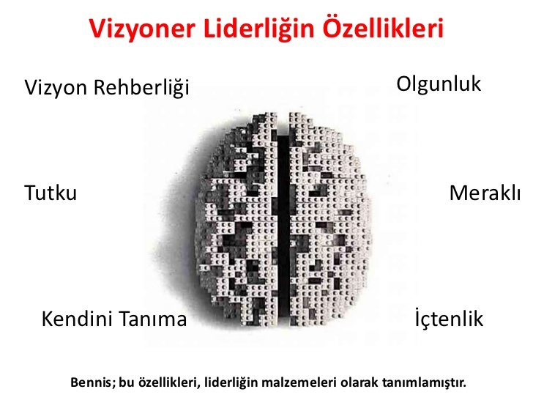

Slide 13
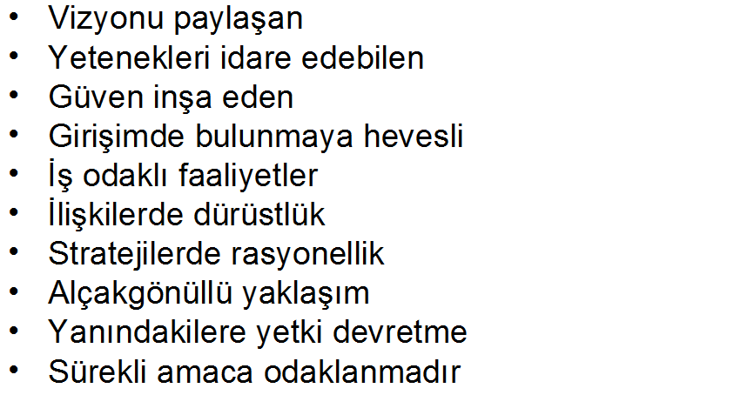

Slide 14

VİZYONER LİDERLİK ROLLERİ
YOLU GÖRMEK
YOLDA YÜRÜMEK
YOL ALMAK

Slide 15

YOLU GÖRMEK
  Vizyoner liderlik açısından öncelikle yolu görmek büyük önem taşımaktadır.
  Yol, vizyonun gelecekteki görüntüsüdür.
  Ulaşılmak istenen hedeftir.
  Yol, değişik yollardan en uygun olanı görebilmektir.

Slide 16

YOLDA YÜRÜMEK
  Vizyoner lider başarısı, sadece yolu görmeyle sınırlı değildir.
  Yolu gören, ancak yolda yürümeyen çok lider vardır.
  Yolda yürümek, vizyoner liderin kararlılığını göstermektedir.
  Yolda yürümeyle vizyona ulaşılabilir.
  Görülen yol ve yürünen yol ayrı ise vizyona ulaşılmaz.

Slide 17

YOL ALMAK
  Vizyoner liderlik, vizyonuyla insanları arkasından sürükleyen kişilerdir.
  Bu liderler ürettikleri vizyonlarla yeni yollar açan kişilerdir.
  Vizyoner liderin üçüncü önemli rolü, yol olmaktır.
  Yol olmak yol açmak demektir.
  İzleyenler vizyoner liderin açtığı yolda yürümeye çalışırlar

Slide 18
SON SÖZ
Liderler, olmak istedikleri lider tipini kendileri seçmelidirler. Bunu yaparken ilkönce etkililik ölçeğini göz önüne almaları doğaldır. Bir lider; hangi liderlik modelinde bir ekip oluşturmak, iyi kararlar vermek, verimli olmak, çalışanlara moral vermek vb. konularda daha etkili olabileceğini anlamak için kendine şu soruları sormalıdır.
Nasıl bir insan olmak istiyorum?
Ne tür ilişkiler kurmak istiyorum?
Nasıl bir kurum istiyorum?
Nasıl bir toplum istiyorum

